Slide 1
Proyecto tienda online
Productos Japoneses

Slide 2

UKIYO SHOP
INTEGRANTES:
Cancelado Didier Esteban
Cárdenas Valencia Diego Alejandro
Jiménez Torres Carlos Andrés
Páez Montes Efman Bryan
Puentes Cristian Camilo

Slide 3
INTRODUCCIÓN
Este proyecto se desarrolla con el fin de dar respuesta a la necesidad del propietario para el registro y control de inventarios identificados en un comercio en expansión, en los ambientes otaku, donde se encuentran encontrar artículos y productos japoneses de colección.

Slide 4
INTRODUCTION
This project is develops to give response to the need of the owner for the record and control of inventories identified in a trade in expansion, in those environments otaku, where is found find articles and products Japanese of collection.

Slide 5
OBJETIVO GENERAL
Diseñar y desarrollar un sistema de información que permita llevar un control optimo de registros de inventarios y de usuarios con el fin brindar una herramienta innovadora para el crecimiento comercial de estos ambientes.

Slide 6
OBJETIVOS ESPECÍFICOS
Diseñar un registro de los clientes mediante el cual permita al empresario promover la venta de sus productos.
Crear un sistema donde se bonifique al cliente mediante puntos (ukipoints), para motivar la compra continua de productos
Registrar todos los productos e identificar los productos de mayor demanda.
Establecer un espacio de interacción entre administrador y cliente, a fin de brindar solución a problemas e inquietudes.
Facilitar nuevas formas en el sistema de pago de los productos.
Facilitar la visualización al cliente de los productos para su adquisición.

Slide 7
PROBLEMA
A través de un levantamiento de información en ambientes otaku, se detecto que estos no cuentan con registros, ni una organización en su gestionamiento, lo cual incide en el desconocimiento de los movimientos de su negocio.

Slide 8
ALCANCE
Se realizará para el ambiente otaku Amaterasu Store ubicado en la carrera 71D # 1-21 de la localidad de Kennedy.

Slide 9
JUSTIFICACIÓN
Este proyecto plantea dar una solución practica al problema previamente identificado en la mayoría de los ambientes otaku, por lo tanto, se diseña un sistema de información con base en una tienda online.

Slide 10
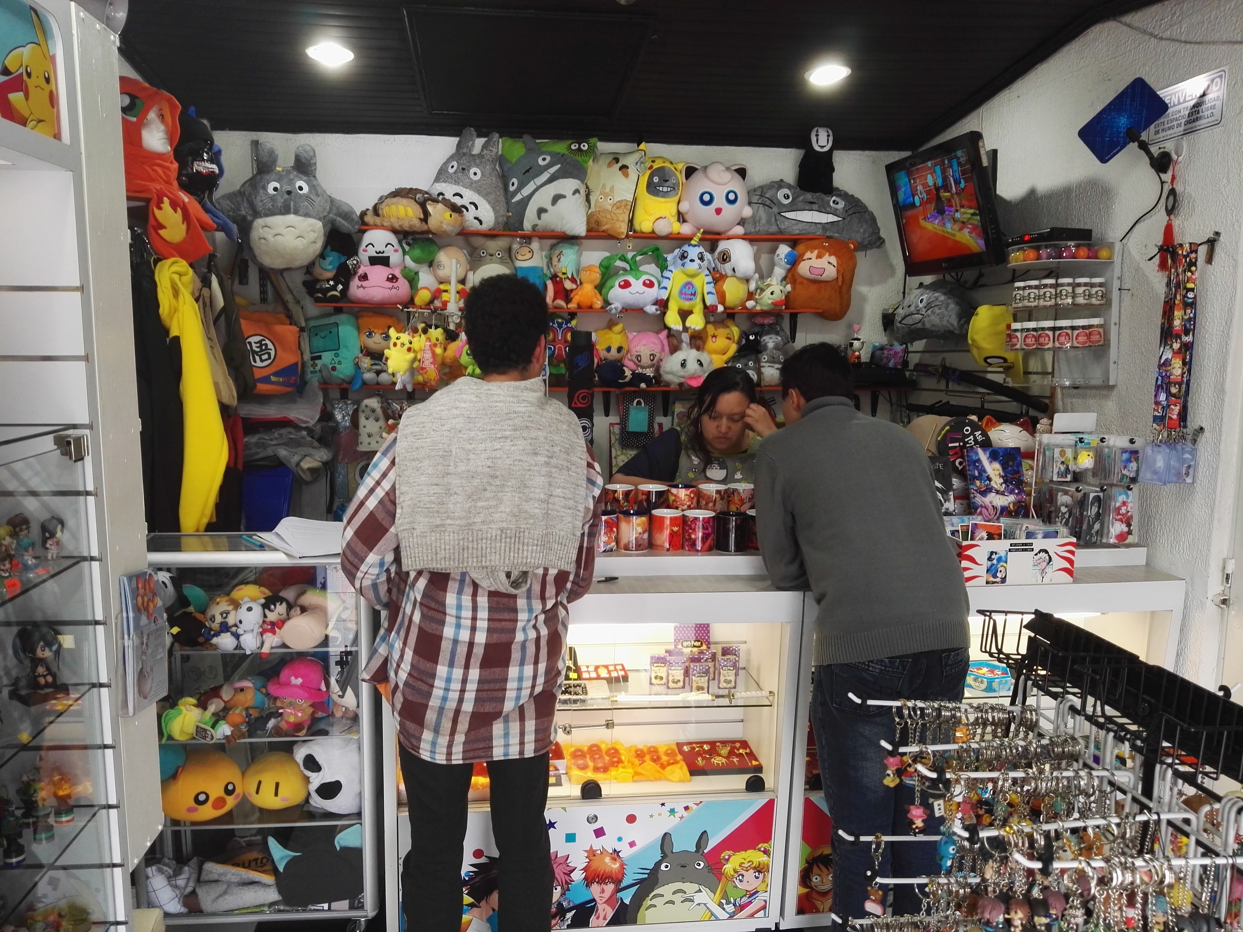

LEVANTAMIENTO DE INFORMACIÓN
ENCUESTA

Slide 12
CONCLUSIONES
Con base a los resultados de la encuesta podemos concluir que:
Este sistema de información es viable ya que cuenta con las necesidades que el administrador necesita para darse a conocer y crecer laboralmente

Slide 13
REQUERIMIENTOS FUNCIONALES Y NO FUNCIONALES

Slide 14
MAPA DE PROCESOS

Slide 15
DIAGRAMA DE FLUJO

Slide 16
HARDWARE Y SOFTWARE DEL CLIENTE
Hardware:
Computador portátil Toshiba
Disco duro 250 GB
Memoria RAM 2.0GB
Procesador Pentium Dual-Core
Software:
Sistema operativo: Windows 8 de 64 Bits
Navegador web: Internet Explorer-Google Chrome

Slide 17
DIAGRAMA CASOS DE USO

Slide 18
CASOS DE USOS EXTENDIDO

Slide 19
GANTT PROJECT

Slide 20
DIAGRAMA DE CLASES

Slide 21
DIAGRAMA DE DISTRIBUCIÓN

Slide 22
MODELO ENTIDAD RELACION

Slide 23
MODELO RELACIONAL

Slide 24
DICCIONARIO DE DATOS

Slide 25
PROTOTIPO

Slide 26
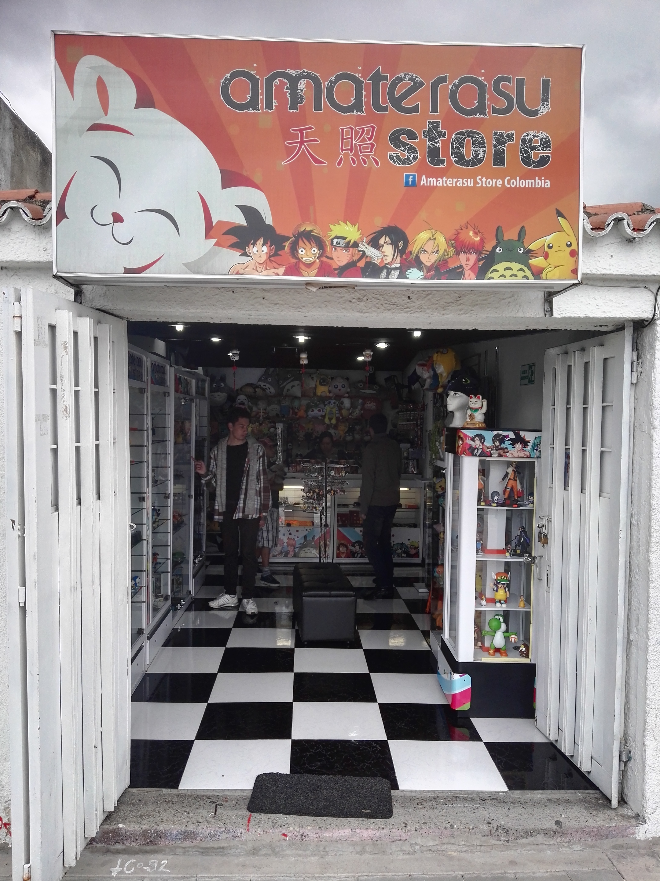

GRACIAS !!!

